Slide 1
Escuela normal de educación preescolar
ASIGNATURA:LENGUAJE Y COMUNICACIÓN
María Fernanda Dávila Bustos
Sandra Guadalupe Flores Alvizo
Mariana Paola Pardo Cena
Carolina Estefania Herrera Rodríguez
Melissa Martínez Aldaco
EQUIPO 5
“Saltillo, Coahuila de Zaragoza
4-septiembre-2019

Slide 2
A)Identificar letras

Slide 3
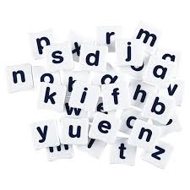
ACTIVIDAD 1
MATERIAL:
-FICHAS
-HOJAS DE MAQUINA
-MARCADORES
En las fichas se pondrá cada letra del abecedario después al alumno se le dará una hoja con una palabra escrita y el alumno tratara de identificar cuales letras se parecen e ir formando la palabra, esto con el fin de que el alumno pueda identificar la forma de cada letra y como van compuestas las palabras .
Para alumnos de 6 años

Slide 4
ACTIVIDAD 2
MATERIALES:
-DADO CON LAS VOCALES
En cada lado del lado se pondrá una letra de las vocales el alumno tendrá que lanzar el dado e identificar la letra que le toco, al tocarle una vocal el alumno tendrá que mencionar una palabra que inicie con la letra que le toco esto con el fin de que el alumno valla identificando las letras oralmente con palabras que el conozca.
Para alumnos de 5 años

Slide 5
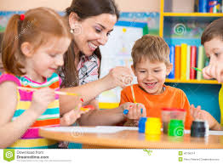
ACTIVIDAD 3
MATERIAL:
-HOJAS DE MAQUINA
-SOPA
-PEGAMENTO
Al alumno se le entregara una hoja con una letra a la cual tendrá que pegarle sopa por la parte asignada esto con el fin de que el alumno pueda identificar la letra por su forma
Para alumnos de 3 o 4 años

Slide 6
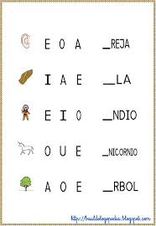
ACTIVIDAD 4
Por medio de un cuadernillo poner una actividad donde vengan dibujos de animales o frutas para así poner el nombre del dibujo que voy a utilizar excepto la primer letra así el alumno completa la palabra según el dibujo por ejemplo _va el alumno vera el dibujo y va a ver que es una uva y ya sabiendo las vocales podrá saber que falta una “u” esto con el fin de que el alumno identifique la letra en una oración y valla practicándola escrita mente.
Para alumnos de 4 y 5 años

Slide 7
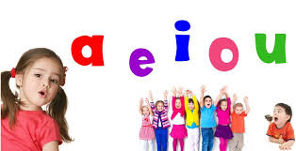
ACTIVIDAD 5
Pegar las letras de las vocales en diferentes lugares del aula, el docente dirá una palabra como árbol, el alumno va a escuchar la primer letra de la palabra así que tendrá que identificar cual es la letra e ir a tocarla, esto con el fin de que el alumno valla desarrollando su capacidad de escuchar el sonido de la letra e identificar la letra.
Para alumnos de 4 o 5 años

Slide 8
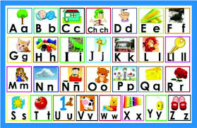
ACTIVIDAD 6
Tener el abecedario en tu aula para poder llevar a cabo dinámicas de canto donde los alumnos puedan identificar el sonido de las letras esto con el fin de que los alumnos logren identificar fácilmente la letra con el sonido .
Para alumnos de 5 y 6 años

Slide 9
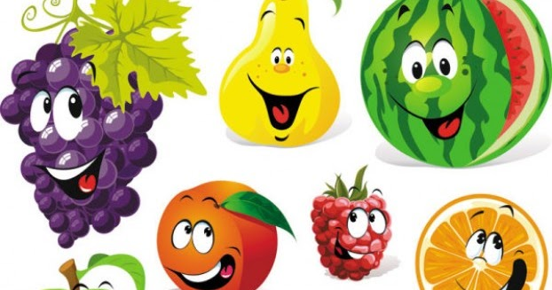
b) Identificar y nombrar objetos

Slide 10
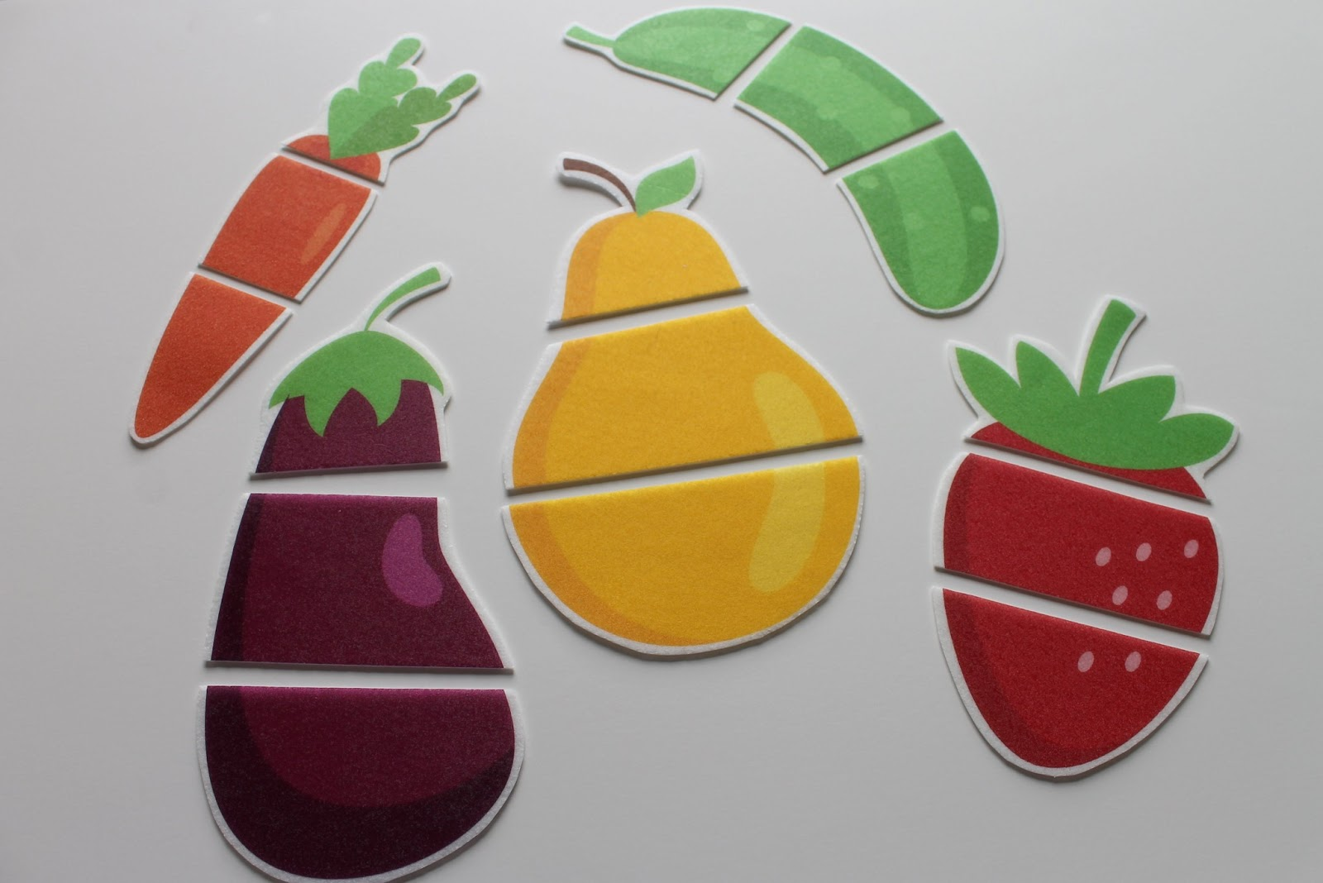

Slide 11
C) Ordenar objetos en una narración”
Materia: Lenguaje y comunicación
Tema: La alimentación
Edad: de 4 a 6 años

Slide 12
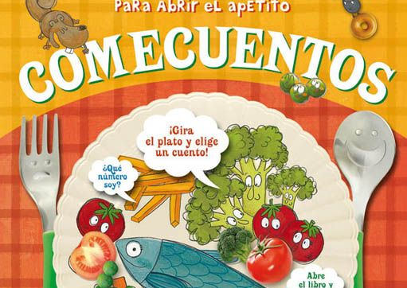
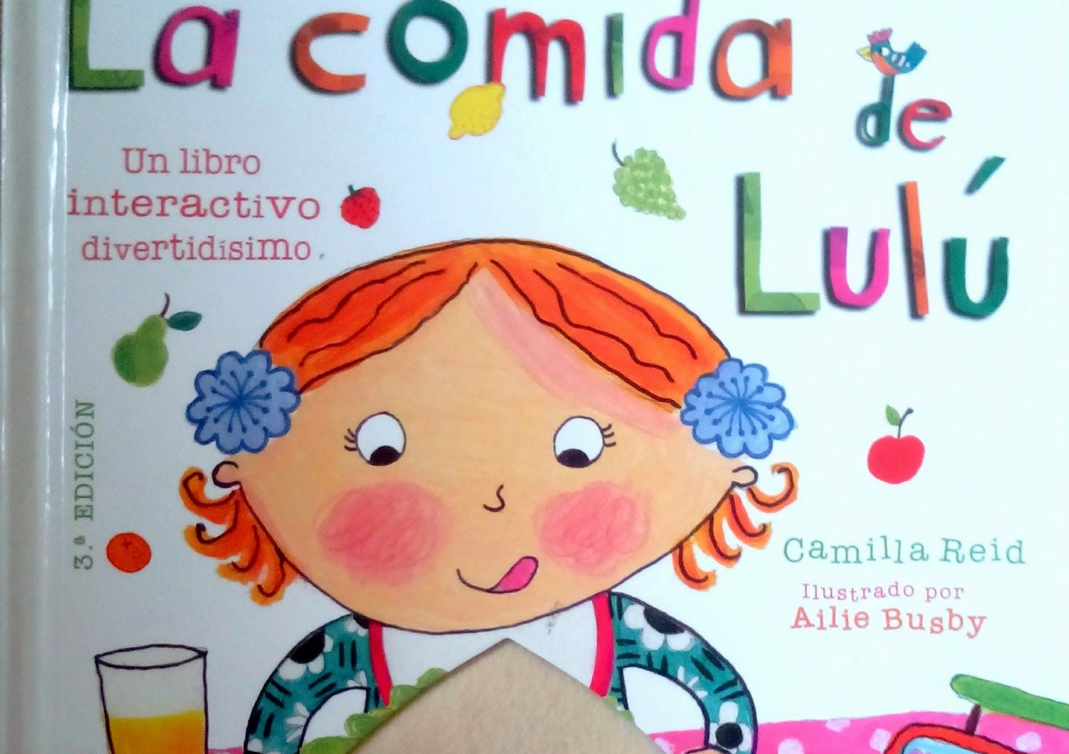
“El cuento”
En esta actividad se contará un cuento a los alumnos acerca de la alimentación y sus beneficios, se les explicará de una manera sencilla para un mejor aprendizaje, después de la narración a cada alumno se le entregará material didáctico para que ordenen todo tal cual se narro.

Slide 13
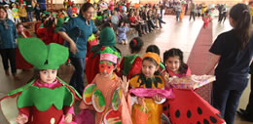
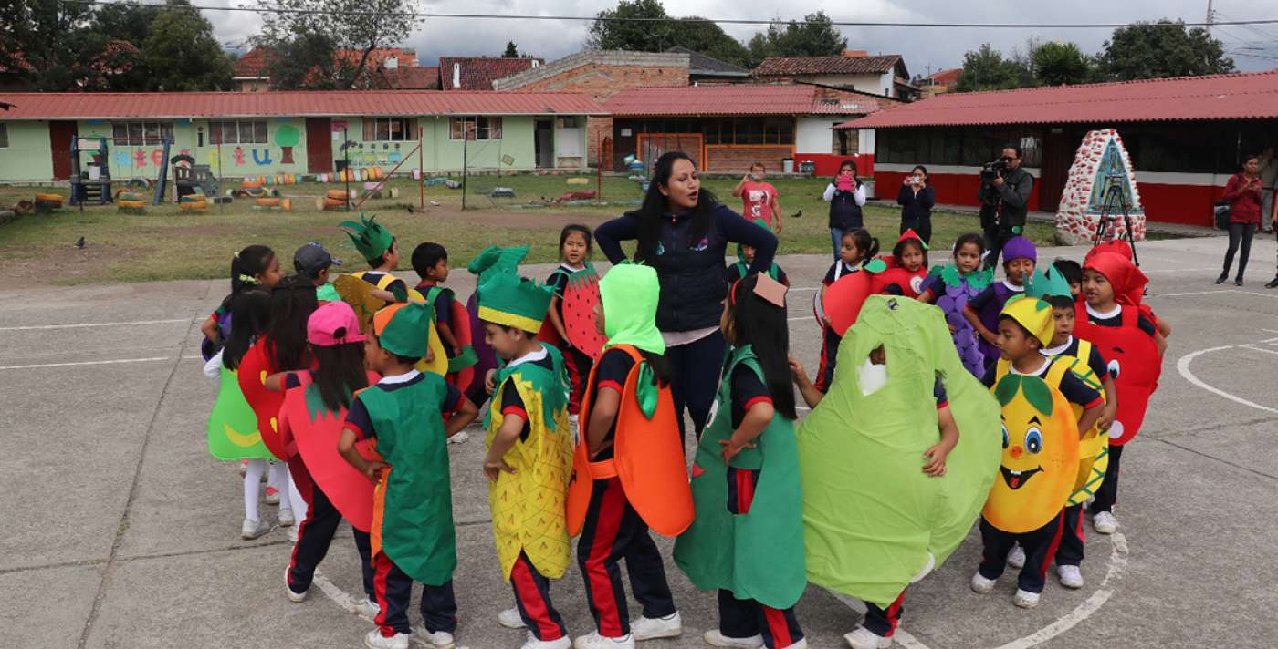
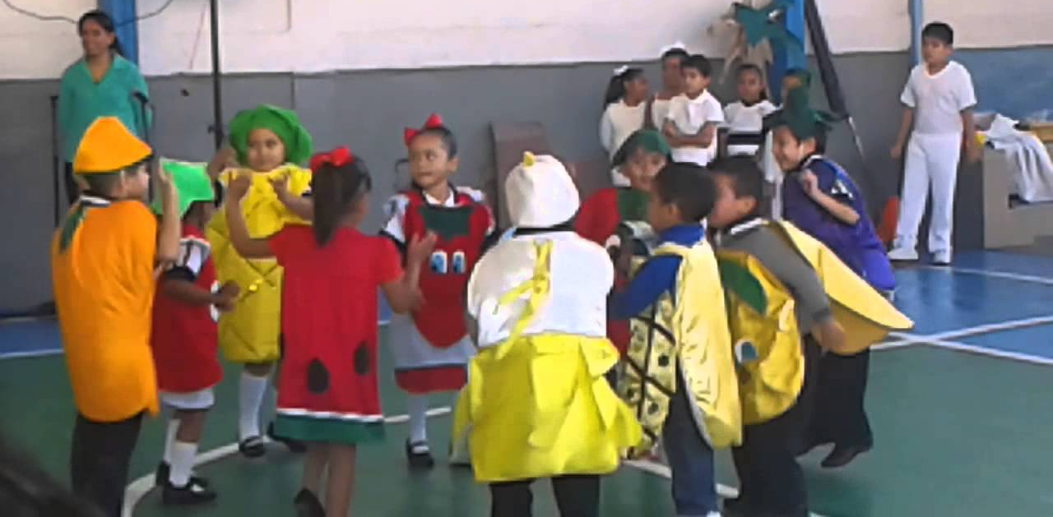
“El baile de los alimentos”
Se le pedirá a los alumnos que lleven un disfraz que sea acorde a algún alimento mencionado en la narración los cuales serán rifados con anterioridad. La actividad consta en que los alumnos ya disfrazados estarán en circulo tomados de la mano, al momento que su alimento sea nombrado el alumno deberá de pasar y bailar para que sus demás compañeros lo identifiquen con la descripción dada.

Slide 14
“Las frutas revueltas”
Para esta actividad se colocará un papel bond en el pizarrón con breves descripciones de frutas, en una canasta estarán todas las frutas de foami mencionadas en el papel, la Docente lo leerá y el alumno deberá de buscar entre todas ellas la que corresponda a la descripción, la deberá de pegar debajo de cada narración que fue leída por la maestra hasta dejar la canasta sola y las frutas en su lugar!

Slide 15
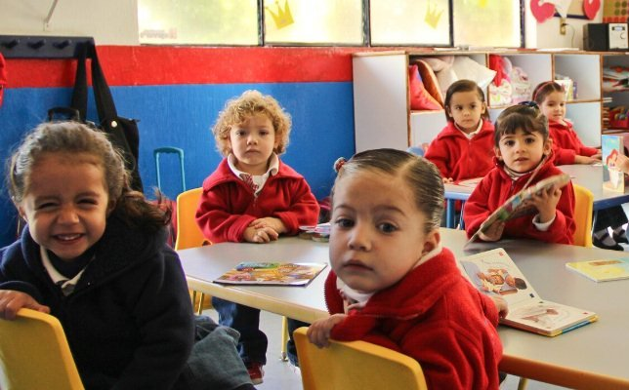
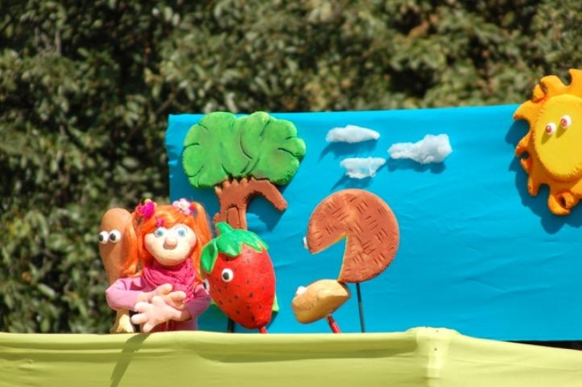
“Había una vez…”
Con tiempo se organizará una función de teatro, se escribirá una pequeña historia acerca de la alimentación en la infancia y esta será presentada en el salón de clases. El alumno deberá de llevar un títere (elaborado por el padre de familia) acorde a la historia ya realizada, el niño participará al momento de la narración de forma que este tome un títere para que interactúe durante la función. En esta actividad los padres de familia pueden asistir ya que la historia tendrá una reflexión sobre la alimentación de sus hijos.

Slide 16
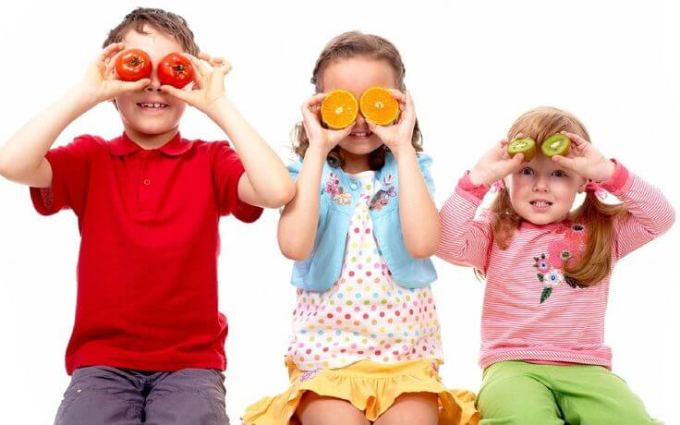
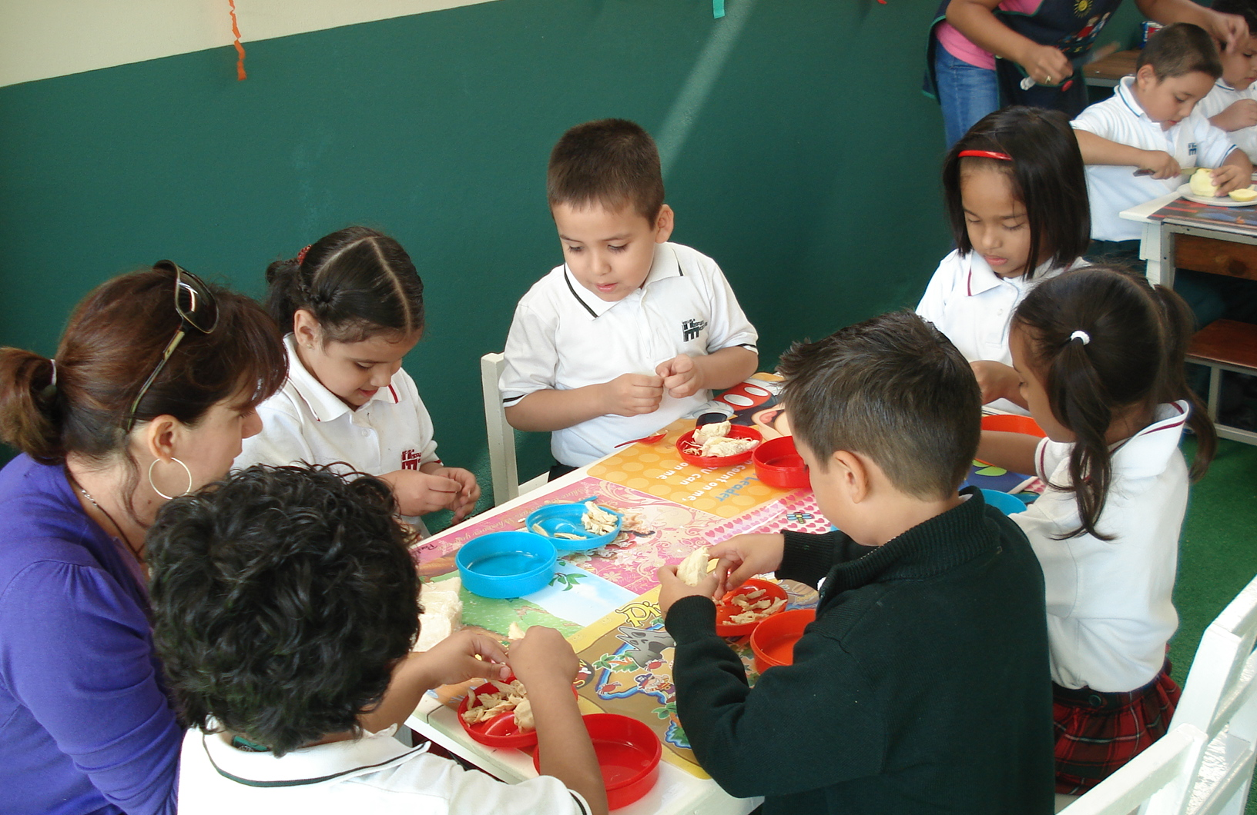
“Banquete colorido”
Esta actividad consta en una pequeña degustación. Cada alumno deberá de llevar a clase un alimento del plato del buen comer el cual ya deberá de ir preparado para ser degustado por sus compañeros. Cuando el niño pruebe el alimento éste deberá de hacer una pequeña descripción del producto, así sucesivamente.
Ej.: Carlitos pasa y prueba la sandia, Carlitos lo describe como una fruta de color rojo, con semillas, dulce, etc.…

Slide 17
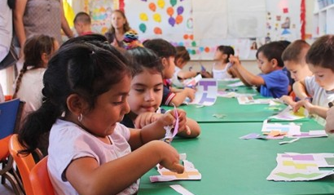
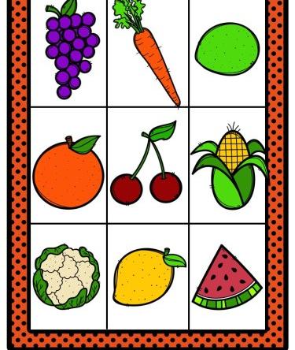
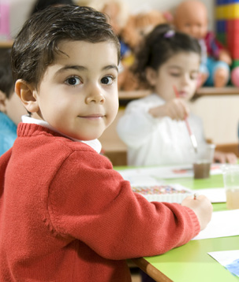
¡la piña y Buenas!
Esta actividad consta en que la docente realizara tablas de lotería pero no las típicas! Estas tablas solo contendrán frutas y verduras al igual que las cartas las cuales llevaran características muy fáciles del alimento para que el pequeño pueda identificarlo y a jugar! Los que ganen tendrán su respectivo premio.

Slide 18
D) Adecuar diálogos formales e informales.
Para niños de 4-6 años.
1 Títeres
Se contaría un cuento en el cual hubiera un aprendizaje para los niños aplicando el mismo lenguaje formal por medio de los títeres.
2 Platica con maestra
El niño le pregunta a la maestra algo sobre algún tema y el habla con lenguaje formal ya que los pequeños ven a la maestra como una autoridad.
3 Platico con un compañerito
El niño habla con un compañerito sobre juegos o algún tema de su interés y es informal ya que no hay tanta formalidad en el lenguaje como con alguna maestra o alguna autoridad.

